Slide 1
Implementarea unui joc de șah inteligent folosind tehnologii avansate specifice platformei .NET
Coordonator științific,
Lect. Univ. Dr. Bocu Răzvan
Masterand,
Ursta Andrei-Alexandru

Slide 2
1. Obiective
Implementarea unui motor de șah
Găzduirea motorului de șah
Interfață grafică tablă de șah

Slide 3
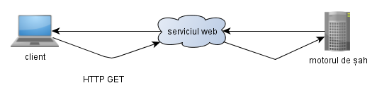
2. Arhitectura sistemului
Client-server
Serviciul web tip REST: intermediar

Slide 4
3. Implementarea motorului de șah: tipuri de date
Structuri de date: S_BOARD, S_UNDO
Tipuri de date: int32, long long
MACRO pentru citire și scriere informații mutare

Slide 5
4. Implementarea motorului de șah: algoritmi
Numim starea unei table de șah o poziție
Minimax optimizat utilizând tăieri alfa-beta
Negamax
Generare mutări și asignare scor
Ordonare mutări
Parcurgere și efectuare mutări

Slide 6
5. Găzduirea motorului de șah
Web API
Serviciu web tip REST
HTTP și cereri tip GET

Slide 7
6. Realizarea interfeței grafice
Subsistemul de reprezentare grafică WPF
Structurare pe module folosind Prism
Separarea logicii utilizând MVVM
Implementare logică șah urmând procesul TDD

Slide 8
7. Baza de date
Server mongoDB, tip NoSQL
Stocarea utilizatorilor
Stocarea jocurilor salvate de către un utilizator

Slide 9
8. Prezentarea rezultatelor
Interfața grafică
Serviciul web tip REST
Motorul de șah
Înregistrarea/autentificarea utilizatorilor
Salvarea/încărcarea jocurilor

Slide 10
Folosirea aplicației pentru continuarea unui joc de șah salvat

Slide 11
9. Planuri de viitor
Accesibilitate utilizând internetul
Testare împotriva altor motoare de șah
Calcul în paralel
Interfață web

